Slide 1
Прогнозирование продаж товаров категории FMCG на основе ежедневных данных c помощью методов машинного обучения
Москва
23 августа
2025
Выполнила
DS-16 В.И. Вербицкая Научный руководитель
Е.А. Паточенко

Slide 2
Основные положения
Москва
23 августа
2025
Цель исследования: Разработать надежную модель, предсказывающую продажи товаров, учитывающую сезонные колебания, наличие товаров на складе, цены и промоакции. Модель должна демонстрировать хорошую обобщающую способность как во времени, так и по категориям.
Предмет исследования: Продажи товаров категории FMCG в регионах Польши
Подход:
Разведывательный анализ (EDA)
Предиктивный анализ
Предложения по дальнейшему развитию исследования
Результаты исследования могут быть полезны при планировании продаж, управлении запасами и организации маркетинговый акций
Notes:
Загрузка и и предварительная обработка данных, включая правильное преобразование формата дат
Проведение серии визуализаций для анализа распределения целевой переменной и выявления взаимосвязей между ключевыми переменными
Выбор переменных и создание новых для дальнейшего анализа
Моделирование
Сравнение моделей
Предложения по дальнейшему развитию исследования

Slide 3
Данные
Москва
23 августа
2025
Источник данных: Kaggle - FMCG Daily Sales Data 2022-2024
Набор синтетических данных о ежедневных продажах товаров повседневного спроса (FMCG)
Размер датасета: 190 757 строк х 14 колонок
Временной интервал: с 21.01.2022 по 31.12.2024
Целевой показатель: units_sold (int)
Нет пропущенных значений
Нет повторяющихся строк
Есть отрицательные значения: stock_available, delivered_qty, units_sold
Notes:
Датасет представляет собой набор синтетических данных о ежедневных продажах товаров повседневного спроса (FMCG) за период с 2022 по 2024 год. Степень детализации датасета: содержит информацию о товарах, включая их категории, названия и уникальные идентификаторы, даты совершения продаж, объемы продаж за день, финансовые показатели, отражающие общую выручку от продаж, а также данные о местах, где происходили продажи.

Slide 4
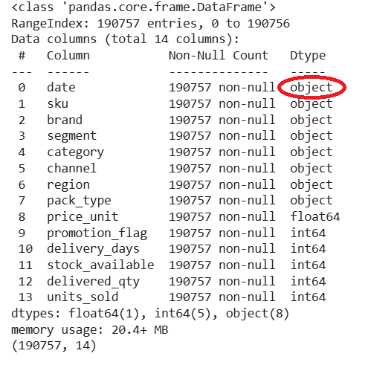
Москва
23 августа
2025
Переменная | Описание
date | дата продажи
sku | идентификатор товара
brand | бренд товара
segment | сегмент товара
category | категория товара
channel | канал сбыта
region | регион продажи
pack_type | тип упаковки
price_unit | цена ед. товара
promotion_flag | флаг промоакции
delivery_days | доставка, дн.
stock_available | доступный запас, ед.
delivered_qty | доставлено, ед.
units_sold | продано, ед
Необходимо перевести data из строкового типа в datetime

Slide 5
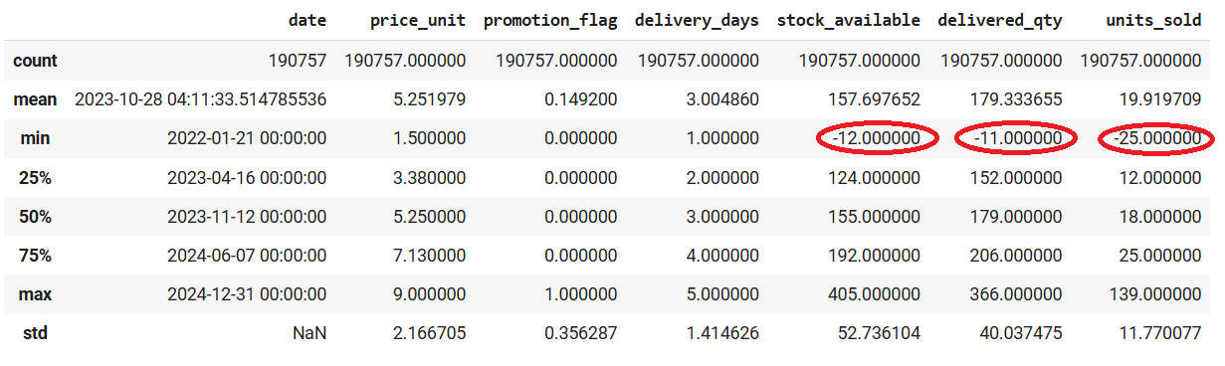
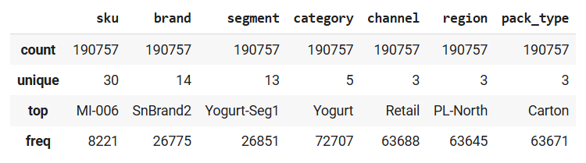
Москва
23 августа
2025

Slide 6
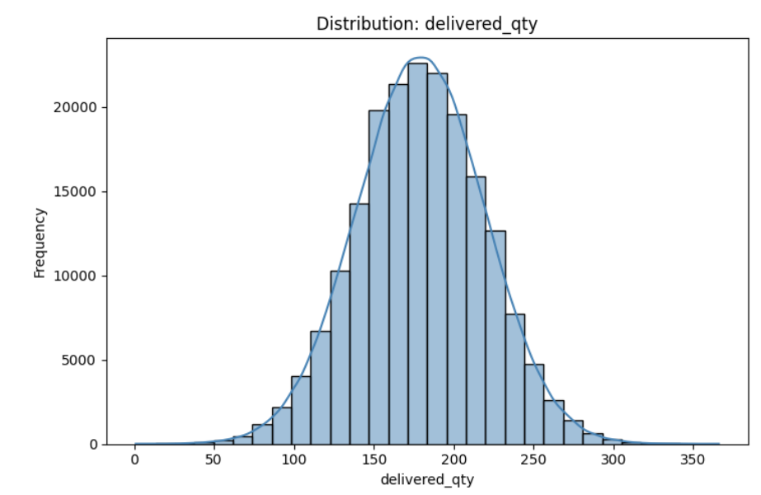
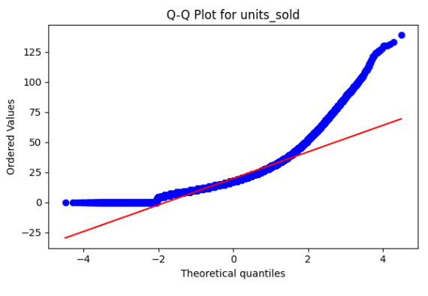
Москва
23 августа
2025

Slide 7
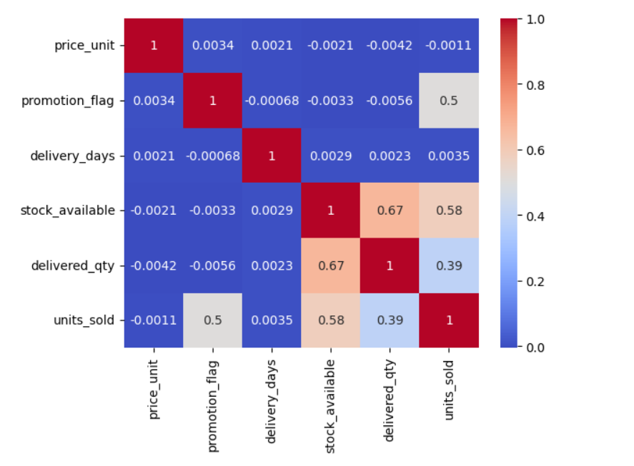
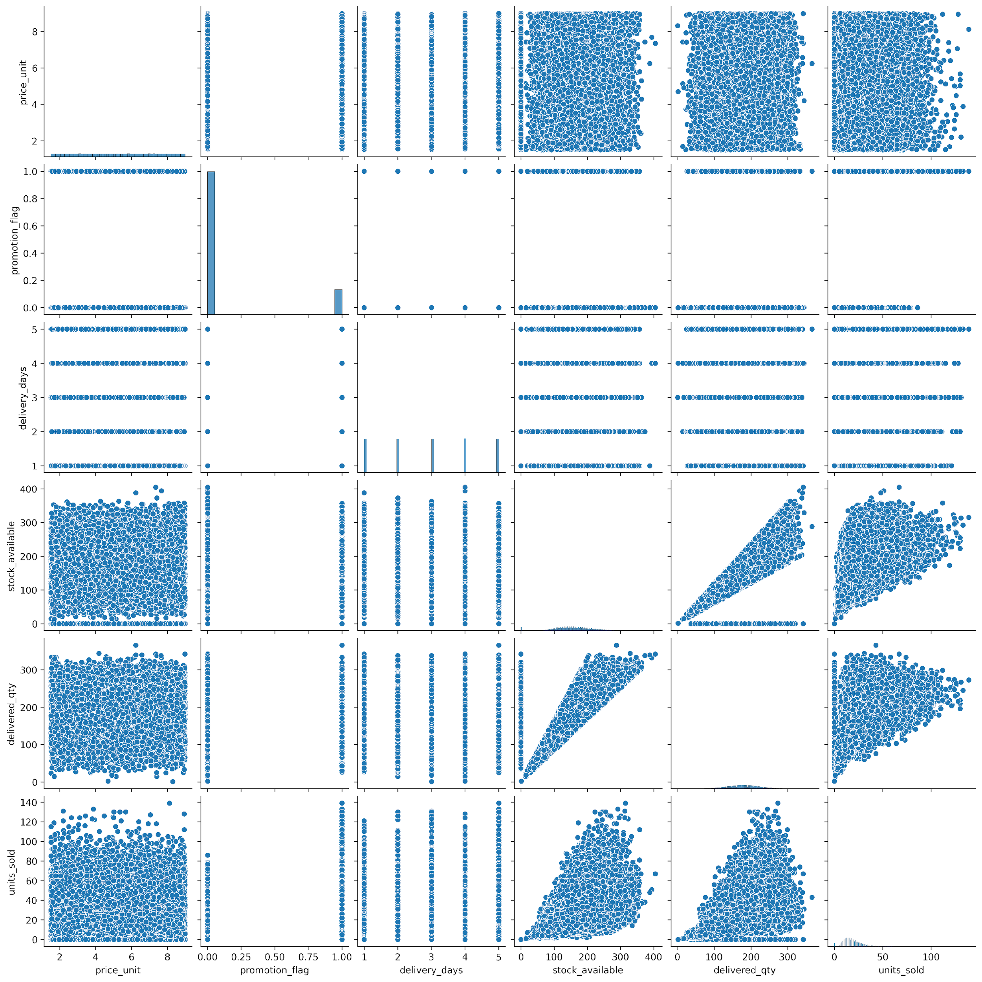
Москва
23 августа
2025
Признак | Корреляция | Доменная значимость (+/-) | Визуальный тренд | Оставить?
price_unit | ~ 0.0 | + | ? | 🔶?
promotion_flag | 0.50 | + | нет | 🔶?
delivery_days | 0.01 | + | нет | 🔶?
stock_available | 0.58 | + | положит. | ✅ Да
delivered_qty | 0.39 | + | положит. | ✅ Да

Slide 8
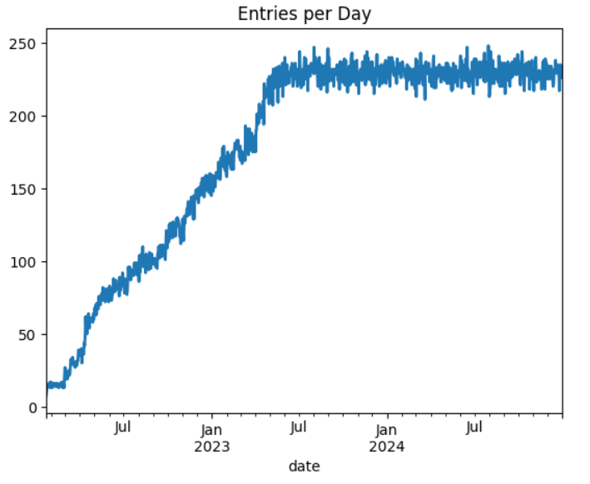
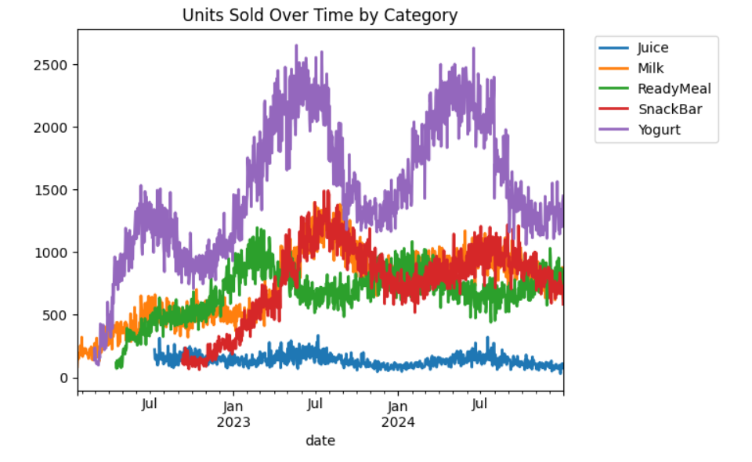
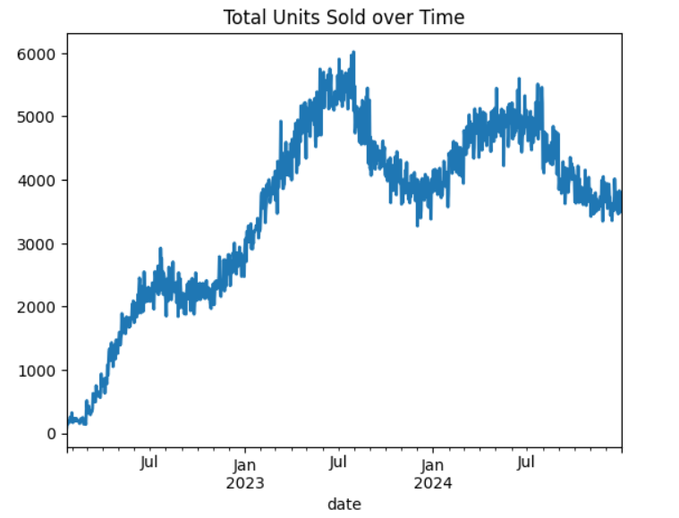
Москва
23 августа
2025

Slide 9
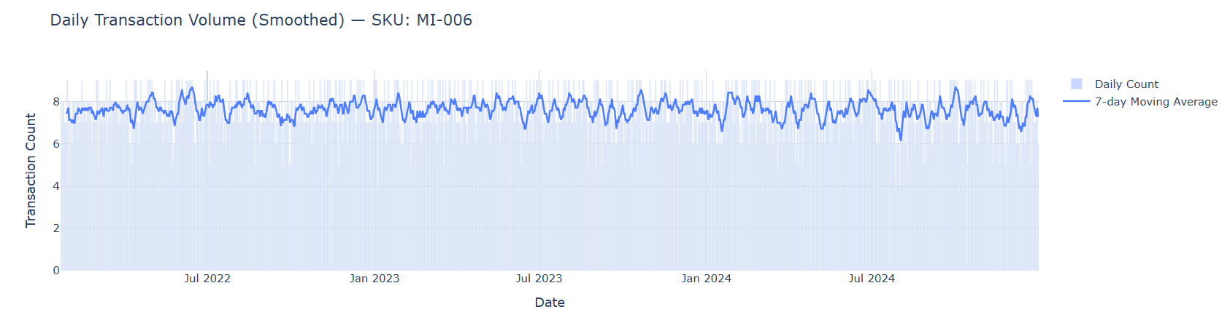
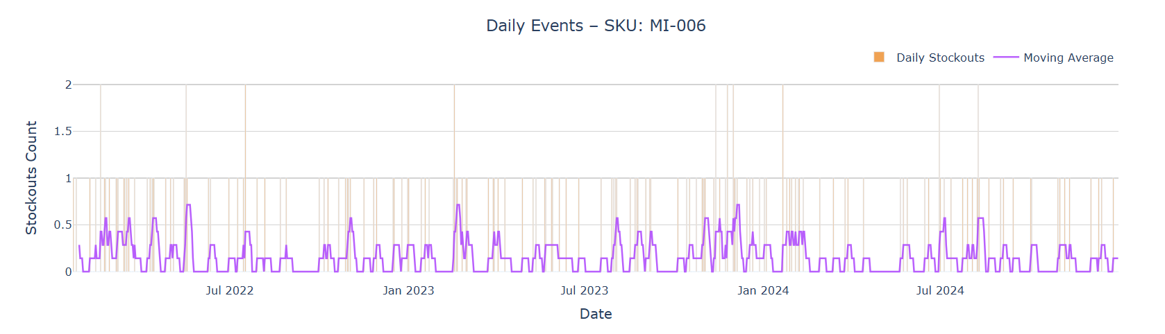
Москва
23 августа
2025

Slide 10
Новые переменные
Москва
23 августа
2025
Преобразование формата data из строкового типа в datetime
Преобразование категориальных переменных 'sku', 'segment', 'category’
Создание новых переменных «календарь»: 'day’, 'month’, 'year’, 'is_start_of_month’, 'is_end_of_month’, 'day_of_week’, 'is_weekend’, 'week_of_month’
Кодирование запаздываний: лаг целевой переменной - lag_1, lag_2, lag_3, lag_7, lag_14, lag_28 , lag_1, lag_2, lag_3, lag_7, lag_14, lag_28 – лаг целевой переменной, 'momentum_7_1’, 'momentum_14_7’ – коэффициент запаздывания, 'price_lag_1’, 'promo_lag_1’, 'promo_effect’ = 'promotion_flag’* 'lag_1’, 'delivery_lag_7’, 'stock_lag_1’, 'category_rolling_mean_7’, 'category_rolling_std_7’, 'price_rolling_mean_7’, 'promo_rolling_7’, 'stockout_flag’, 'rolling_stockouts_7’, 'time_since_promo’, 'time_since_delivery’
Сезонность: 'month_sin’, 'month_cos’, 'dow_sin’, 'dow_cos’
Перекрестный эффект: 'promo_dow’ = 'promotion_flag’* 'day_of_week’; 'price_x_stock’ = 'price_unit’* 'stock_available'

Slide 11
Модели
Москва
23 августа
2025
Наивный прогноз
MXGBoost / LightGBM
Random Forest
LSTM Sequence model

Slide 12
Наивный прогноз
Москва
23 августа
2025
Модель временного ряда, в которой его текущее значение равно предыдущему наблюдаемому значению этого ряда. «Наивная» модель — самый примитивный метод прогнозирования.
Описывается выражением:
y(t+1)=y(t),
где y(t) — последнее наблюдаемое значение, y(t+1) — прогнозируемое значение.
baseline_df1 = df1.dropna(subset=['lag_1', 'units_sold']).copy()
baseline_df1['pred_baseline'] = baseline_df1['lag_1’]
📉 Baseline Model (Naive Forecast):
MAE: 10.86
RMSE: 15.24
R²: -0.674
Отрицательный R² говорит о том, что выбранная модель не подходит для данных. Она не может уловить закономерности и предсказывает значения хуже, чем просто использование среднего значения целевой переменной. Поэтому применю для предсказания более сложную модель.

Slide 13
LightGBM
Москва
23 августа
2025
LightGBM была описана Голинь К., и соавт. в статье 2017 года под названием «LightGBM: A Highly Efficient Gradient Boosting Decision Tree».
LightGBM
Столбцы, которые не будут использованы в качестве признаков для модели:
exclude_cols = ['date', 'sku', 'brand', 'segment', 'channel', 'region', 'pack_type', 'delivered_qty', 'units_sold', 'category’]
Столбцы, которые будут использованы в качестве признаков для модели:
features = [col for col in df1.columns if col not in exclude_cols and not np.issubdtype(df1[col].dtype, np.datetime64)]
Из них являются категориальными:
categorical_features = ['sku_cat', 'segment_cat', 'category_cat','day_of_week', 'month', 'is_weekend’, 'promotion_flag’, 'is_start_of_month', 'is_end_of_month’]
Целевая переменная:
target = 'units_sold’

Slide 14
LightGBM
Москва
23 августа
2025
LightGBM
def train_and_evaluate_lgbm(X_train, X_test, y_train, y_test):
model = lgb.LGBMRegressor(n_estimators=100, learning_rate=0.05, max_depth=5, random_state=42, verbose=-1)
model.fit(X_train, y_train)
y_pred = model.predict(X_test)
📉 LightGBM Regressor Results:
MAPE: 0.22
SMAPE: 0.23
MAE: 3.54
RMSE: 5.00
R²: 0.774

Slide 15
LightGBM
Москва
23 августа
2025
LightGBM дополненная лагами и скользящими переменными:
for lag in lag_days: df1_lgbm[f'units_sold_lag_{lag}'] = (df1_lgbm.groupby(['channel', 'region'])['units_sold'].shift(lag))
for window in rolling_windows: df1_lgbm[f'rolling_mean_{window}'] = (
df1_lgbm.groupby(['channel', 'region'])['units_sold']
.shift(1).rolling(window=window).mean().reset_index(level=0, drop=True))
df1_lgbm[f'rolling_std_{window}'] = (df1_lgbm.groupby(['channel', 'region'])['units_sold']
.shift(1).rolling(window=window).std().reset_index(level=0, drop=True))
📉 LightGBM Regressor Results:
MAPE: 0.22
SMAPE: 0.23
MAE: 3.57
RMSE: 5.03
R²: 0.771
Улучшения метрик не произошло
Notes:
Улучшения метрик не произошло

Slide 16
LightGBM
Москва
23 августа
2025
LightGBM Extended Log-Transformed Target:
def train_lgbm_log_target(X_train, X_test, y_train, y_test):
y_train_log = np.log1p(y_train)
y_test_log = np.log1p(y_test)
model = LGBMRegressor(random_state=42)
model.fit(X_train, y_train_log)
y_pred_log = model.predict(X_test)
y_pred = np.expm1(y_pred_log)
📉 LightGBM with Log1p Target:
MAPE: 0.21
SMAPE 0.23
MAE: 3.38
RMSE: 4.85
R²: 0.788
Notes:
Метрики улучшились – сократилось значение MAE по сравнению с двумя другими моделями. Чтобы улучшить предсказательную силу модели я добавлю новую переменную, которая бы содержала информацию о спросе на товар в регионе.

Slide 17
LightGBM
Москва
23 августа
2025
LightGBM+avg_by_channel_region
df1['avg_by_channel_region'] = (df1.groupby(['channel', 'region', 'date'])['units_sold'].transform('mean’))
📉 LightGBM Regressor Results:
MAPE: 0.20
SMAPE: 0.22
MAE: 2.78
RMSE: 3.99
R²: 0.751
Модель показала наилучшую среди LightGBM производительность
Notes:
Чтобы улучшить предсказательную силу модели я добавлю новую переменную, которая бы содержала информацию о спросе на товар в регионе

Slide 18
Random Forest
Москва
23 августа
2025
Random Forest
rf_model = RandomForestRegressor(n_estimators=100, random_state=42)
rf_model.fit(X_train_rf, y_train_rf)
y_pred_rf = rf_model.predict(X_test_rf)
📉 Random Forest with Log1p Target:
MAPE: 0.5
SMAPE 0.39
MAE: 5.71
RMSE: 6.86
R²: 0.263
Random Forest GridSearchCV
y_train_rf_log = np.log1p(y_train_rf)
param_grid = {
'n_estimators': [100, 200],
'max_depth': [5, 10, None],
'min_samples_split': [2, 5],
'min_samples_leaf': [1, 2],
'max_features': ['sqrt', 0.8]
}
rf = RandomForestRegressor(random_state=42, n_jobs=-1)
grid_search = GridSearchCV(
estimator=rf,
param_grid=param_grid,
scoring='neg_mean_absolute_error',
cv=3,
verbose=1,
n_jobs=-1
)
grid_search.fit(X_train_rf, y_train_rf_log)
grid_search.best_params_, grid_search.best_score_best_rf_log = grid_search.best_estimator_
y_pred_best_rf_log = best_rf_log.predict(X_test_rf)
y_pred_best_rf = np.expm1(y_pred_best_rf_log)
📉 Best Random Forest (GS):
MAPE: 0.44
SMAPE 0.33
MAE: 4.99
RMSE: 6.22
R²: 0.393
Notes:
Применю поиск лучших гиперпараметров модели и оценю ее.

Slide 19
LSTM Sequence model
Москва
23 августа
2025
model = tf.keras.Sequential()
model.add(tf.keras.layers.LSTM(32, activation='relu', input_shape=(X_train_lstm.shape[1], X_train_lstm.shape[2])))
model.add(tf.keras.layers.Dense(1, activation='relu'))
model.compile(optimizer='adam', loss='mean_squared_error’)
model.fit(X_train_lstm, y_train_lstm, epochs=100,batch_size=32,
callbacks=[EarlyStopping(patience=10, restore_best_weights=True)],
verbose=1)
📉 LSTM Results:
MAE: 7.25
RMSE: 10.24
R²: 0.053
Notes:
При первом подходе к моделированию столкнулась с тем, что прогнозы принимали отрицательные значения. Чтобы этого избежать, так как целевая переменная 'units_sold' - продажи единиц товара не может принимать отрицательные значения, то можно внести следующие изменения в модель - обрезать отрицательные предсказания или использовать более элегантный способ - функцию активации, ограничивающую выходные значения. Я выбираю в качестве функции активации ReLU (Rectified Linear Unit) в последнем слое модели.

Slide 20
Результаты исследования
Москва
23 августа
2025
Вариант модели | MAE | RMSE | R^2
Наивный прогноз | 10.86 | 15.24 | -0.674
LightGBM Regressor | 3.54 | 5.00 | 0.774
LightGBM Extended | 3.57 | 5.03 | 0.771
LightGBM Extended Log-Transformed Target | 3.38 | 4.85 | 0.788
LightGBM+avg_by_channel_region | 2.78 | 3.99 | 0.751
Random Forest | 5.71 | 6.86 | 0.263
RF GridSearchCV | 4.99 | 6.22 | 0.393
LSTM Sequence model | 7.38 | 10.35 | 0.032

Slide 21
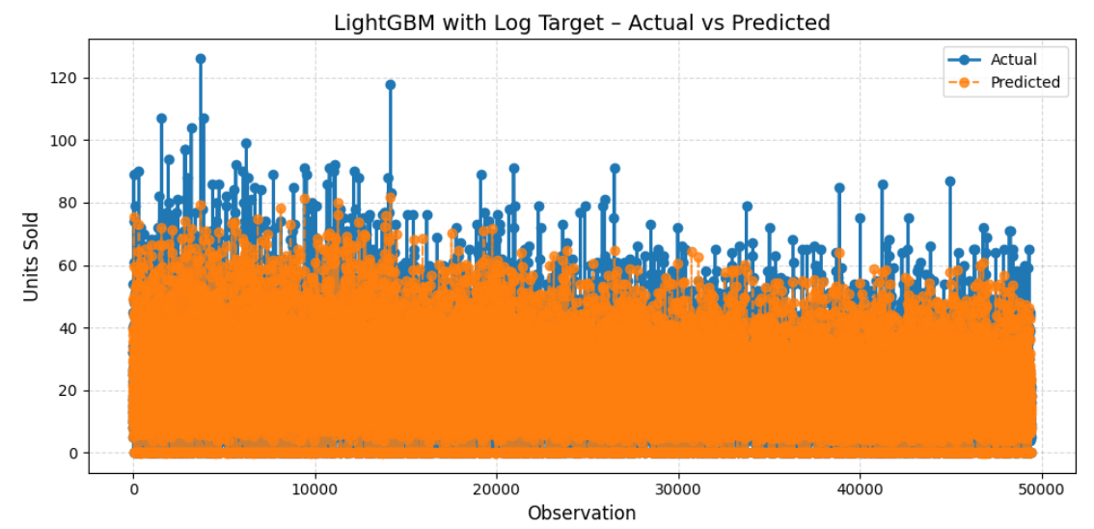
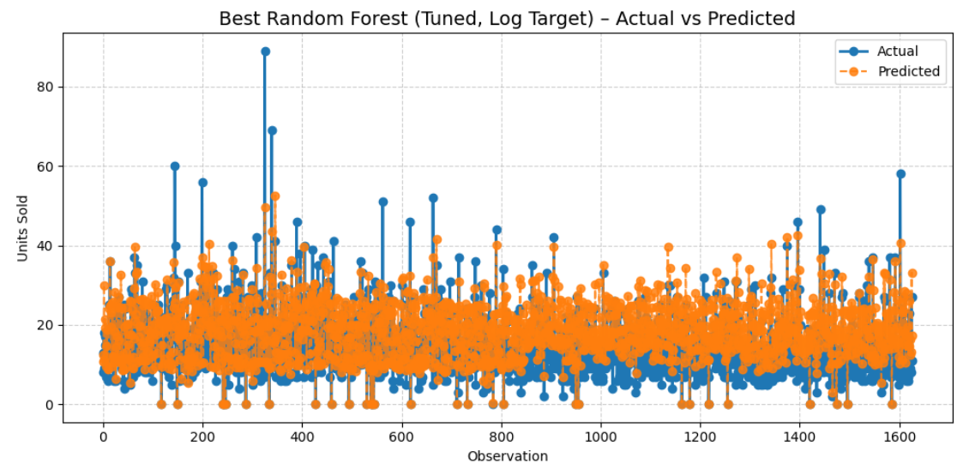
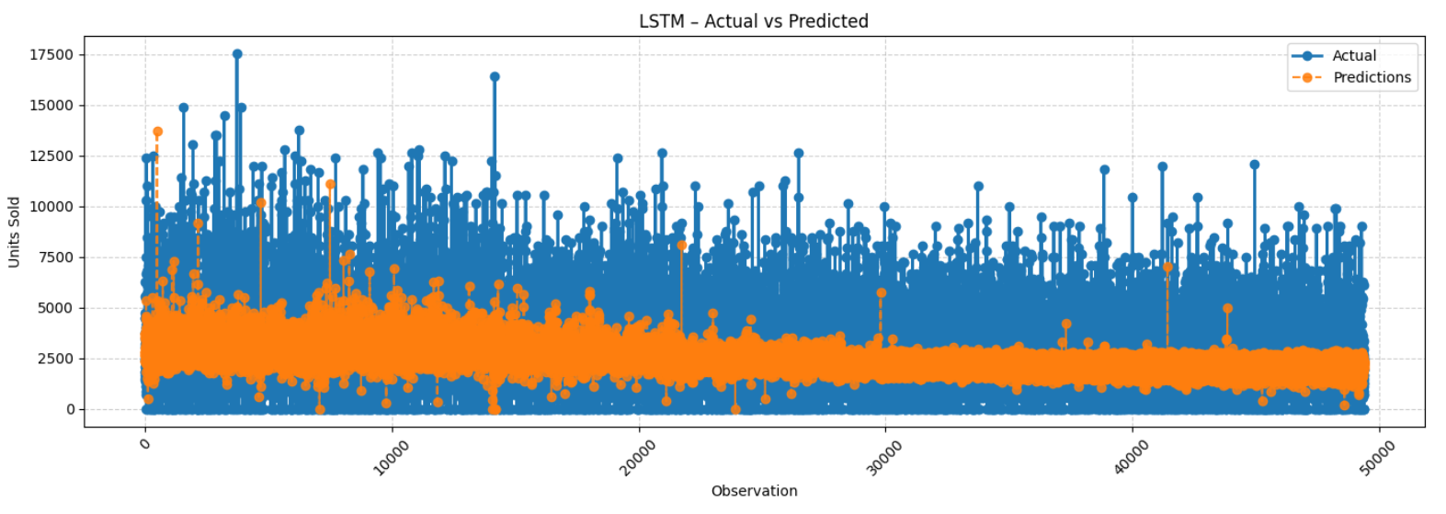
Результаты исследования
Москва
23 августа
2025
Notes:
По приведенным графикам видно, что модели отражают тенденции продаж

Slide 22
Выводы
Москва
23 августа
2025
Предсказанные моделями значения в разной степени отражают тенденции продаж
Лучшую производительность среди примененных показала модель вида LightGBM
Лучший результат среди моделей LightGBM - у модели с дополнительным параметром avg_by_channel_region
Худший результат – у наивного прогноза и LSTM
Чтобы исключить отрицательные значения в прогнозных данных модели LSTM необходимо использовать функцию активации ReLU (Rectified Linear Unit) в последнем слое модели

Slide 23
Продолжение исследования
Москва
23 августа
2025
Изменить глубину прогноза до еженедельных и ежеквартальных продаж.
Для улучшения качества прогноза LSTM более детально подбирать параметры модели
Применить гибридные модели, которые основаны на усредненных предсказаниях ранее используемых мной моделей.
Использовать возможности библиотеки Prophet для прогнозирования (Sean J. Taylor, Benjamin Letham "Forecasting at scale" )
Выполнить прескриптивный анализ, используя машинное обучение с подкреплением (RL), для автоматизации процесса принятия решений на основе созданных прогнозов

